Slide 1
Estudando Para o ENEM de Forma Invertida
E.E.E.F.M. Coronel Gomes de Oliveira.
Nome: Silvana Macedo dos Santos. Turma: 1º V01.
Professor: Lucas Xavier.
Cinemática: Tempo.
ENEM: 2002 Questão 03.

Slide 2
MAS O QUE É CINEMÁTICA?
Cinemática vem do grego “kimena” que significa movimento. Sua fórmula é esta, como mostra a figura abaixo:
∆S: É a variação do espaço de movimento de um corpo, que é dada pela diferença entre o início e o fim do movimento. Onde usamos:
∆T: É o tempo que dura o determinado movimento. Onde usamos:
Vm: É a velocidade média de um corpo, que é calculada pela razão entre a variação de espaço e de tempo. Onde usamos:

Slide 3
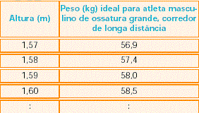
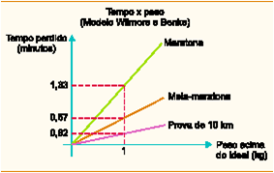
questão
O excesso de peso pode prejudicar o desempenho de um atleta profissional em corridas de longadistância como a maratona (42,2km), a meia-maratona (21,1km) ou uma prova de 10km. Para saber uma aproximação do intervalo de tempo a mais perdido para completar uma corrida devido ao excesso de peso, muitos atletas utilizam os dados apresentados na tabela e no gráfico:
Usando essas informações, um atleta de ossatura grande, pesando 63kg e com altura igual a 1,59m, que tenha corrido uma meia-maratona, pode estimar que, em condições de peso ideal, teria melhorado seu tempo na prova em:
A) 0,32 minuto. D) 2,68 minutos.
B) 0,67 minuto. E) 3,35 minutos.
C) 1,60 minuto

Slide 4
Solução
De acordo com a tabela, o atleta em questão deveria “pesar” (sic.) 58kg, isto é, está 5kg acima do “peso ideal” (sic.). Consultando-se o gráfico, para a meia-maratona, cada 1kg acima do ideal corresponde a uma perda de 0,67 minutos. Assim:
1kg ————— 0,67min
5kg ————— xmin
Portanto:
x = 3,35 minutos. A resposta é a letra E.

